Slide 1
사용자 설명서
[MY/환경설정]
1

Slide 2
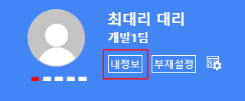
개요
그룹웨어 사용 환경 설정, 개인 정보 등 다양한 설정에 대한 관리 기능을 제공합니다.
- 메인화면 -> ‘내정보’ 의 환경설정 클릭시 환결설정 관리를 할 수 있으며, 상단 My 메뉴를 통해서도 직접 접근이 가능 합니다.

Slide 3
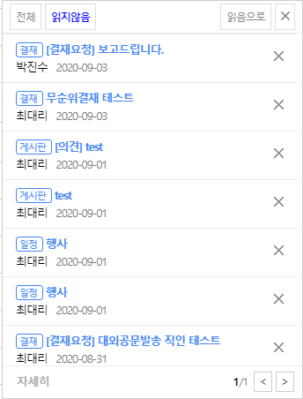
알림(업무알림)
알림
- 그룹웨어 하단 맨 오른쪽에 알림 모양 아이콘은 수신알림을 뜻합니다.
알림 (수신)
- 수신 받은 알림이 리스트로 제공됩니다.
송신알림
- 송신한 알림이 리스트로 제공됩니다.

Slide 4
메시지
메시지
- 수신 받은 메시지가 리스트로 제공됩니다.
보낸메시지
- My 메뉴 > 메시지 오른쪽 선택시 송신한 메시지가 리스트로 제공됩니다.
메시지작성
- 수신 받을 사람과 송신할 메시지를 작성합니다.

Slide 5
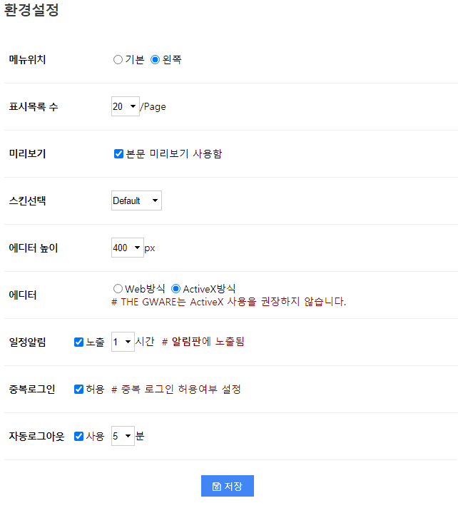
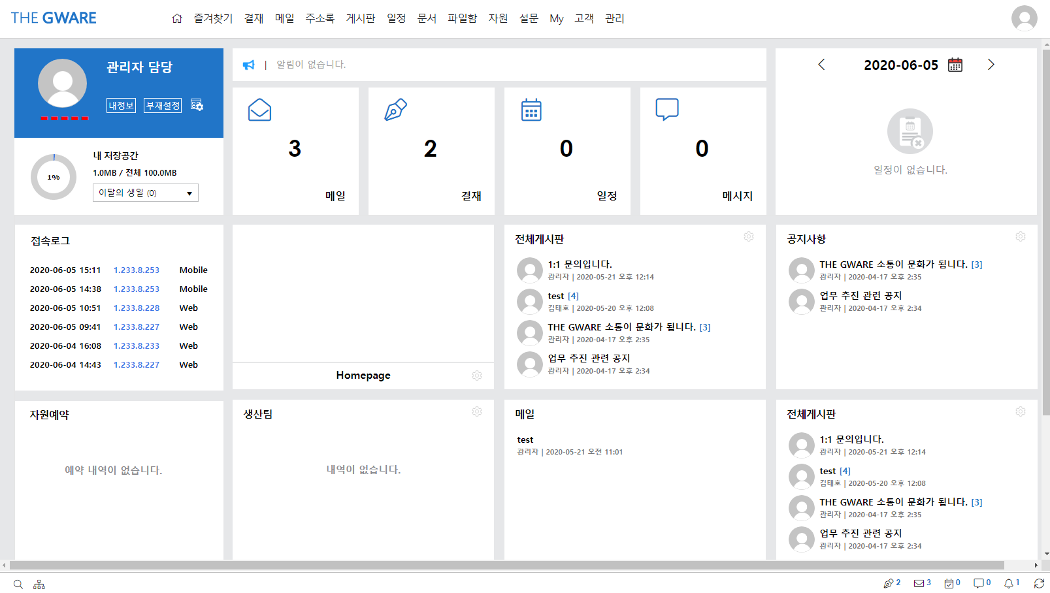
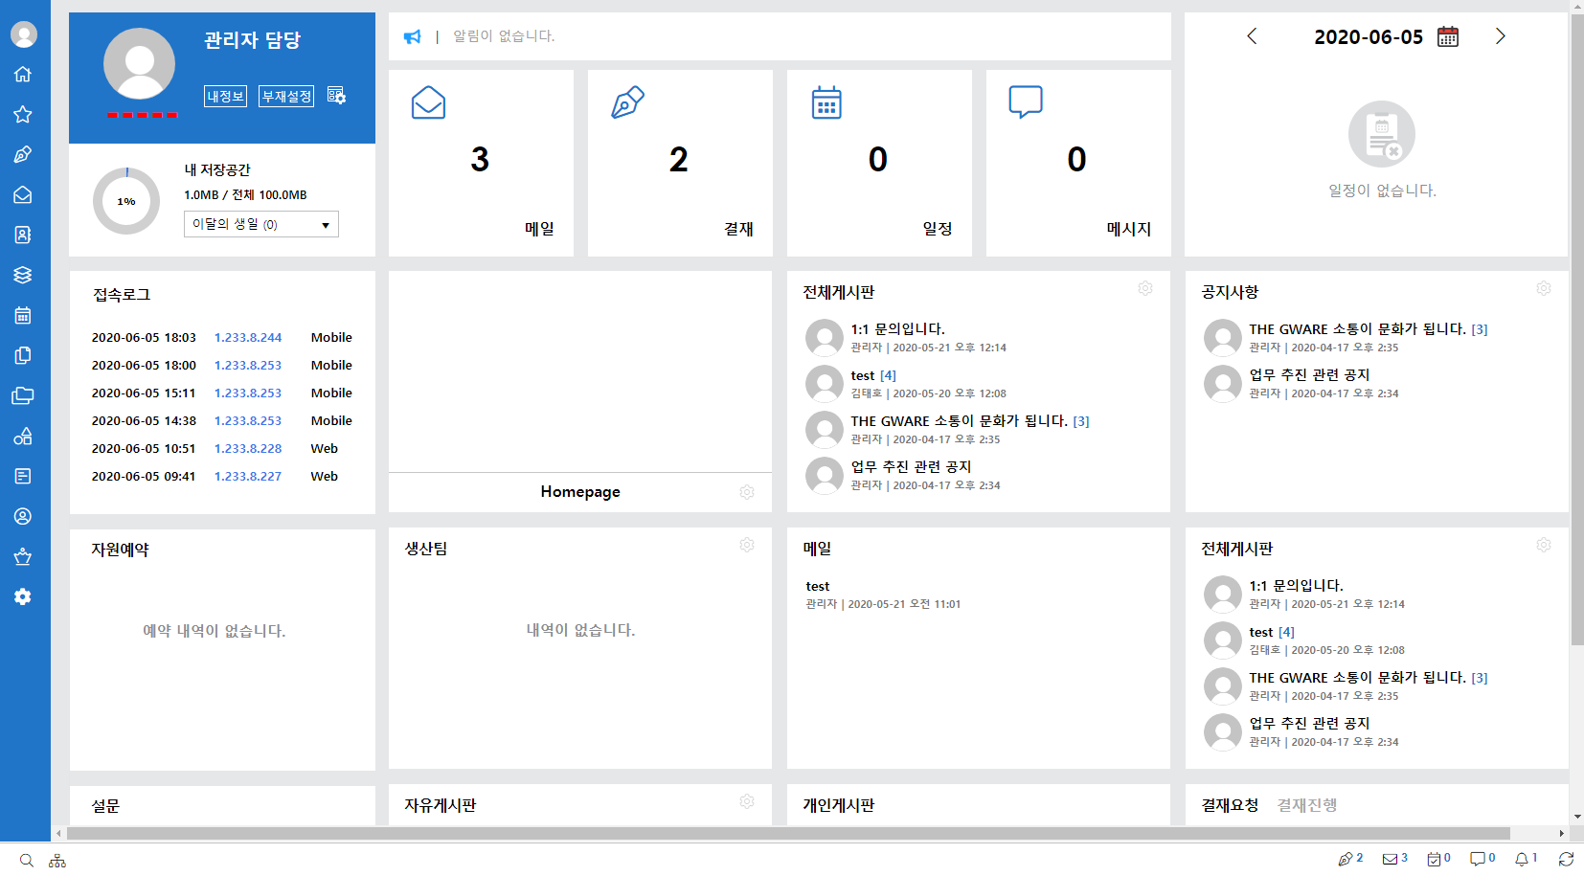
사용환경
메뉴위치/표시목록 수/미리보기/스킨선택/에디터 높이/에디터/일정알림/중복로그인/자동로그아웃으로 기능을 설정할 수 있습니다.
메뉴위치
- 메뉴의 위치를 기본(상단), 왼쪽 2가지로 위치를 결정을 합니다.
기본
왼쪽

Slide 6
사용환경
표시목록 수
모든 메뉴의 목록 페이지에서 1페이지당 제공되는 리스트 숫자를 관리합니다.
해당 표시목록 수가 많아 질수록 그룹웨어 속도가 늦어질 수 있습니다.
미리보기
목록 페이지에서 리스트위레 마우스를 올려 놓았을 시 본문내용을 미리 볼 수 있습니다.
스킨선택
전체적인 색상을 개인취향에 따라서 10가지 중에 1가지를 선택할 수 있습니다
에디터 높이
글쓰기 에디터의 높이를 설정하는 곳입니다. (기본은 500px 입니다.)
에디터
Web 방식, ActiveX방식 중 선택합니다.
- ActiveX방식은 IE로 접속한 경우에 한해서만 적용됩니다.
에디터 방식 설정에 따라 각 기능별(전자우편, 전자결재, 게시판 등) 그룹웨어 내에 모든 글을 작성하는 곳의 편집기가 해당 선택한 방식으로 변경됩니다. (* 기본은 Web방식으로 설정되어 있습니다.)
일정알림
지정한 시간 전부터 자신이 등록한 일정(개인일정) 정보가 알림판에 (자신에게만) 제공됩니다.
단, 해당 일정에 대해서 시간 정보가 등록된 경우에 한합니다
중복로그인
자신의 ID 로 동시에 다른 IP 에서 접속하는 것을 허용할 것인지 여부를 결정하는 옵션입니다.
중복 로그인 허용(체크)
- 자신의 ID 로 동시에 다른 IP 에서 접속하는 것을 허용
중복 로그인 허용(체크 X)
- 자신의 ID 로 동시에 다른 IP 에서 접속하는 것을 허용하지 않는 모드(누군가 이미 접속하고 있다면 후순위 접속자에게 현재 접속 IP 정보가 제공됩니다.
자동로그아웃
설정한 시간이상 동안 해당 브라우저에 아무런 액션을 하지 않으면 자동로그아웃 처리를 하는 기능입니다

Slide 7
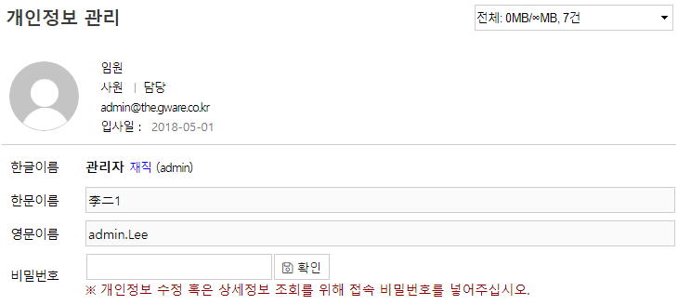
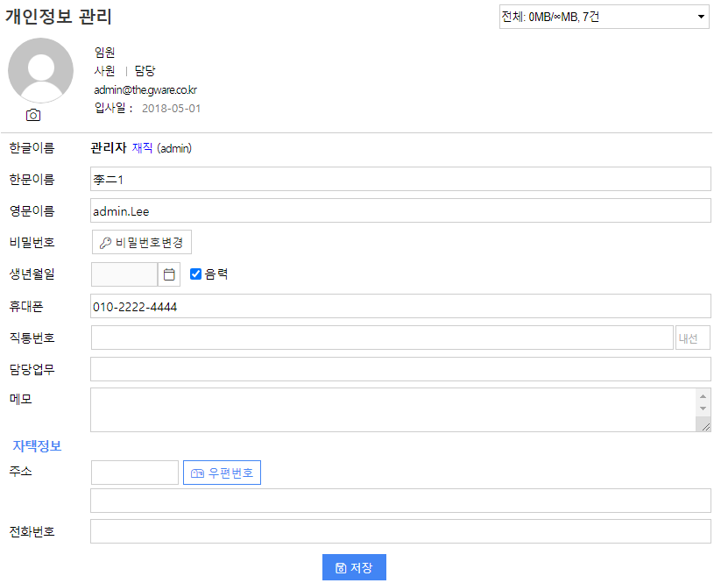
내정보
개인정보 관리
- 내정보 버튼을 누르면 개인정보를 변경 하기 전 개인정보의 정보보안을 위해 그룹웨어 비밀번호 입력란이 나타납니다
그룹웨어에 비밀번호를 입력하시면 개인정보를 더 자세히 조회할 수 있습니다.

Slide 8
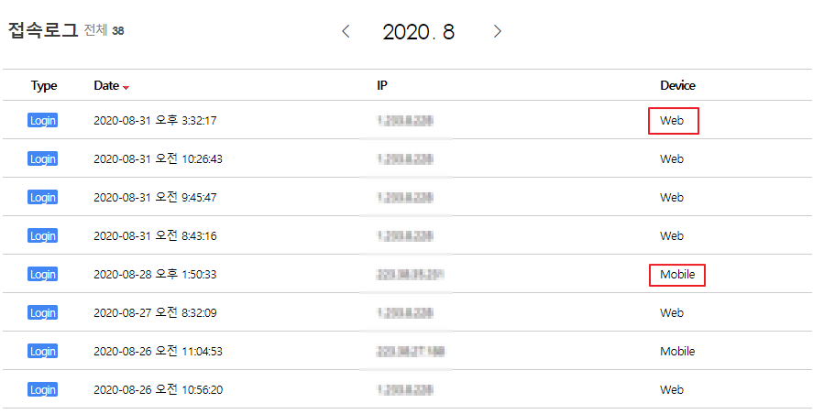
접속로그
자신의 ID 로 그룹웨어에 접속한 기록을 제공합니다
PC 버전과 모바일버전 접속을 구분하여 제공합니다.

Slide 9
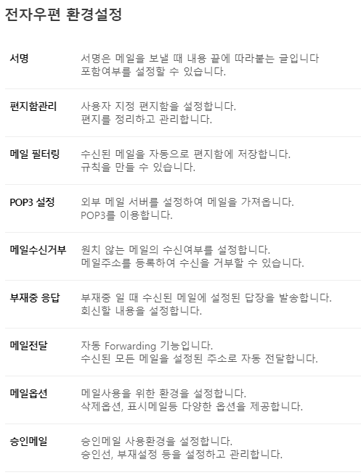
설정-메일
메일 환경설정
- 환경설정 메뉴를 이용해 서명, 편지함 관리 등등의 그룹웨어 사용에 관한 전반적인 설정을 할 수 있습니다. 이곳의 설정은 원할 때마다 수정하거나 삭제할 수 있습니다.

Slide 10
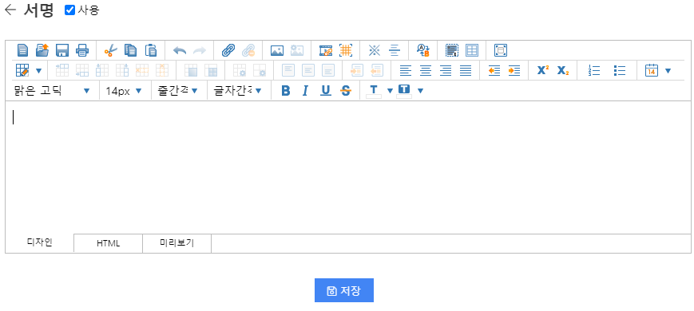
설정-메일
서명
위의 화면과 같이 서명란에 원하는 형태의 서명을 입력한 후에 저장 버튼을 누르면 서명이 저장됩니다. 서명을 저장한 후에 메일을 보냈을 때 그 메일을 열어보면 서명이 메일 끝에 붙게 됩니다.

Slide 11
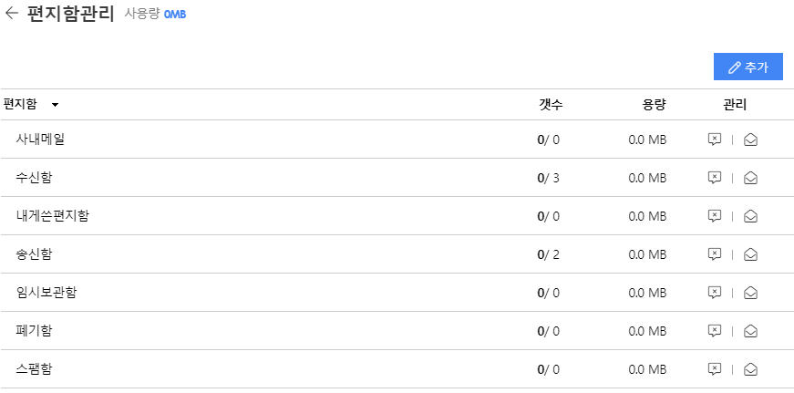
설정-메일
편지함 관리
기본 제공되는 편지함(사내메일, 수신함, 내게쓴편지함, 송신함, 임시보관함, 폐기함, 스팸함)이외에 사용자가 수신한 메일을 분류하기 위하여 생성하게 되는 보관함을 관리하는 기능을 제공합니다.
편지함 추가
- 추가 버튼을 눌러 새로운 편지함의 이름을 적습니다.
편지함 수정 / 삭제
- 새로 생성된 편지함 우측의 수정/삭제를 눌러 생성된 편지함의 이름을 수정하거나 삭제할 수 있습니다.
메일삭제(비우기)
- 삭제버튼을 누르면 현재 폴더 내의 메일이 삭제됩니다
읽음으로
- 현재 폴더 내의 메일이 읽음상태로 변경됩니다.

Slide 12
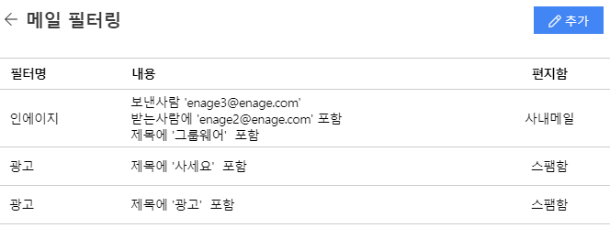
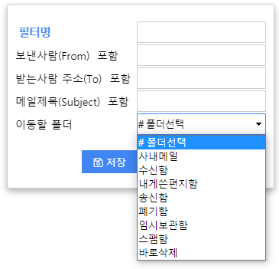
설정-메일
메일필터링
자신에게 수신되는 메일을 사용자 보관함(편지함)과 연결하여 분류를 하는 기능을 제공합니다.
[추가]버튼을 통해서 다음과 같이 작업을 합니다.
적당한 필터명을 입력합니다.
- 4가지 옵션(보낸사람, 받는사람, 메일제목, 이동할 폴더)에 원하는 내용을 입력합니다. (4가지 옵션간에는 AND 조건이 적용됩니다.)
- 이 필터에 적용되는 메일을 저장할 메일 폴더를 설정합니다.

Slide 13
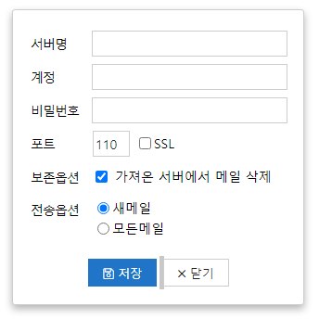
설정-메일
POP3(외부메일계정) 설정
본 기능은 외부에서 별도로 사용하는 메일서버로부터 (수신)메일을 가지고 오도록 하는 기능을 제공합니다.
단, 본 기능은 해당 메일 서버가 POP3 서비스를 제공하는 경우에만 적용됩니다.
[추가] 버튼을 통하여 관련 외부메일계정 정보를 입력합니다. [추가] 버튼을 통해서 다음과 같이 작업을 합니다.
- 서버명 : 해당 외부메일서버의 POP3 정보를 입력합니다.
- 계정,비밀번호 : 해당 외부메일서버의 계정정보를 입력합니다.
- 포트 : 기본은 110 번 포트이지만, 해당 외부메일서버가 제공하는 POP3 포트가 다른 경우 해당되는 포트정보를 입력하셔야 합니다.
- 보존옵션 : 메일을 가지고 온 후에 외부메일 계정에 있는 (수신)메일을 모두 삭제할 것인지 여부를 체크합니다.
- 전송옵션 : 외부메일서버로부터 메일을 가지고 오는 경우에 ‘모든 메일’을 가지고 올 것이지 아니면 ‘새로운 메일만’ 가지고 올 것인지를 체크합니다.

Slide 14
설정-메일
메일수신거부
메일 수신을 거부하고자 하는 메일주소나 이름을 입력하여 메일을 차단시킬 수 있습니다.
수신거부를 한 메일들은 당사가 기본 제공하는 ‘스팸메일함’ 에 저장이 됩니다.

Slide 15
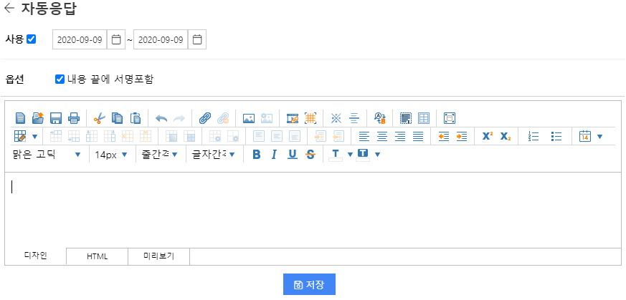
설정-메일
부재중 응답
본 기능은 부득이한 사정으로 일정 기간 동안 메일을 확인하지 못하는 경우 수신하는 메일들에 대해 부재중 응답 메일을 자동으로 발송하도록 제공하는 기능입니다.
사용
- 부재중 응답 기능을 사용할지를 선택합니다.
- 부재중 응답 메일을 보낼 기간을 선택합니다
- 클릭 시 달력이 나타나게 되는데 이곳에서 원하는 날짜를 선택하여 주면 됩니다.
옵션
- [환경설정/전자우편/서명]에서 설정한 내용을 부재중 응답 메일의 끝에 서명을 포함시킬 지 여부를 관리합니다.
내용
- 부재중 응답 메일의 내용을 입력합니다

Slide 16
설정-메일
메일전달 (Forwarding)
메일전달 메뉴는 자신에게 온 메일들을 특정 주소로 전달시키는 기능입니다.
메일전달은 기본적으로 자신의 편지함에 복사본을 남기지 않습니다. 만약, 자신의 편지함에 복사본을 남기고 싶은 경우에는 전달옵션을 체크해 주어야 합니다.
화면의 구성은 아래의 그림과 같이 되어 있으며 메일을 전달시킬 주소를 전달주소에 입력한 후 저장 버튼을 클릭합니다.

Slide 17
설정-메일
메일옵션
기타 메일과 관련된 다양한 사용 환경을 설정할 수 있습니다.
삭제옵션
- 메일을 삭제했을 때 폐기함으로 이동할 것인지 즉시 삭제할 것인지를 결정합니다
송신함
- 보낸 편지를 자동으로 송신함에 저장할 지 여부를 관리합니다.
화이트리스트
- 본 기능을 블랙리스트(스팸메일)의 반대 기능으로서, 주소록에 등록된 사용자와 조직도에 있는 사용자가 메일을 발송하는 경우에 메일 목록에서 메일 아이콘을 “초록색’ 으로 표시하여 눈에 쉽게 띌 수 있도록 제공하는 기능입니다.
삭제옵션
- 받은편지함, 보낸편지함, 폐기함, 수신확인, 스팸메일, 보관함 메일들의 보관 일수를 결정하고, 경과된 메일은 자동으로 삭제되도록 설정합니다.
인코딩
- 메일 작성시 기본으로 선택되는 인코딩을 설정합니다.
- 기본적으로 우리나라에서는 한국어로 사용하지만 다른 외국에서 그룹웨어를 사용할 때는 기본 인코딩을 Unicode, UTF8 로 설정해 놓으면 메일을 작성시 기본 인코딩이 Unicode, UTF8 코드로 설정됩니다.
새 메일표시
- ‘표시’ 로 체크를 하는 경우에, 상단 ‘메일’ 메뉴를 클릭하게 되면 좌측에 제공되는 메뉴명 우측에 읽지않음 건수 정보를 제공합니다.
첨부링크위치
- 첨부링크의 위치를 본문상단 / 본문하단 중에 한가지를 설정할 수 있습니다.
발송지연
- 메일을 설정한 시간만큼 지연되어 발송합니다.
(발송된 메일은 설정된 시간이 경과되기 전까지 송신함에서 예약대기 상태로 ‘예약취소’ 를 통해
발송취소가 가능합니다.)

Slide 18
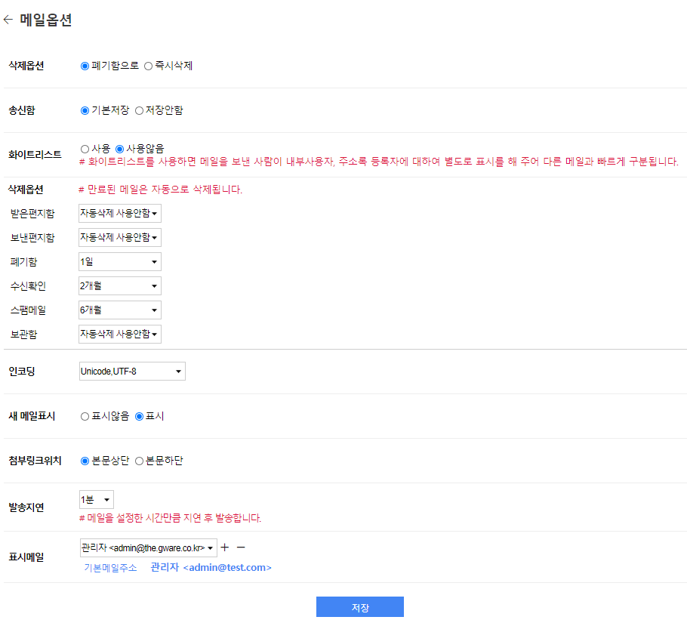
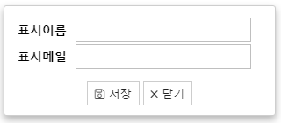
설정-메일
표시메일
- 기본적인 메일주소 외에 다른 표시메일들을 추가할 수 있으며 이 중에서 기본값을 선택할 수 있습니다.
- 기본 메일 주소 : 발송 시 발송자 메일 주소의 기본값을 의미합니다. 기본메일주소를 선택하면 자동 지정됩니다.

Slide 19
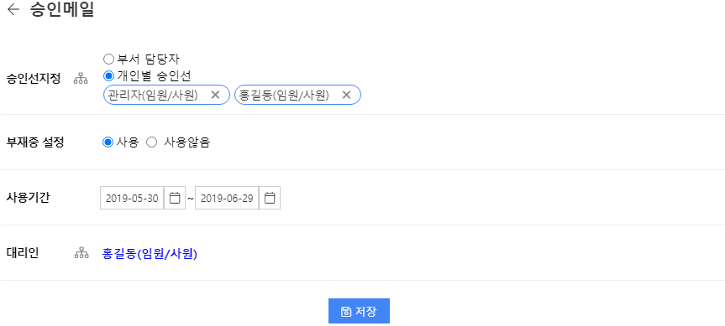
설정-메일
승인메일
승인선지정 : 승인할 사람을 부서담당자와 개인별 승인선(조직도에서 지정)중에서 지정할 수 있습니다
부재중 설정 : 승인메일에서 부재중일때 대리인을 사용하는지 여부를 관리합니다.
- 사용기간 : 부재중 설정의 사용기간을 지정합니다.
- 대리인 : 부재중일때 승인메일을 대리할 수 있도록 대리인을 지정합니다.

Slide 20
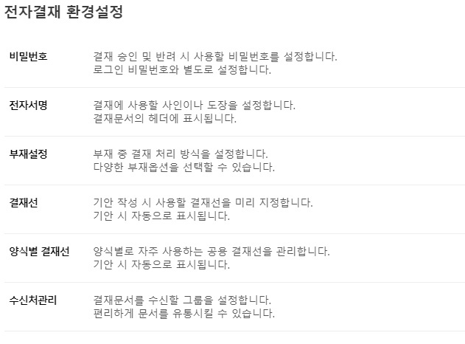
설정-결재
전자결재 환경설정
- 전자결재 사용에 있어서 다양한 개인 사용 환경을 설정하는 기능을 제공합니다.

Slide 21
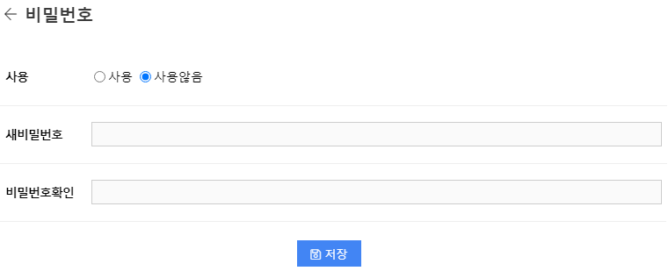
설정-결재
비밀번호
결재자가 결재문서를 ‘승인’ 또는 ‘반려’ 처리 시에 사용할 결재비밀번호를 관리합니다.
(사용하지 않음인경우 승인/반려 처리시 비밀번호 입력없이 바로 처리 됩니다.)
설정된 비밀번호는 그룹웨어 로그인 비밀번호와 별도로 지정되며 분실시 관리자에게 문의 바랍니다.

Slide 22
설정-결재
전자서명
전자결재에서 사용할 자신의 사인이나 도장 등 서명을 설정할 수 있습니다.
카메라 아이콘을 클릭 시 파일을 업로드할 수 있습니다.

Slide 23
설정-결재
부재설정
결재자가 부재중인 경우 자신에게 온 결재문서를 처리하는 방식을 설정합니다.
- 사용기간 : 부재중 설정이 적용되는 기간을 설정합니다.
- 대리인 : 자신에게 온 결재문서를 지정한 대리인이 결재를 하게 됩니다.(결재칸에 대리인의 결재서명이 들어감)
- 자동승인 : 본인 앞으로 오는 결재 문서는 ‘승인’ 처리를 합니다. 단, 부재사유를 입력하게 되면 결재자 의견으로 처리가 됩니다.
- 후결 : 자신에게 온 결재문서를 자신은 결재를 하지 않고 다음 결재자에게 자동으로 결재권이 넘어가도록 합니다.이후 결재자들이 모두 결재를 하게 되면 이 결재문서를 최종 결재 완료가 됩니다. 이후 후결자는 결재 처리함에서 해당 결재문서를 조회만 가능합니다.

Slide 24
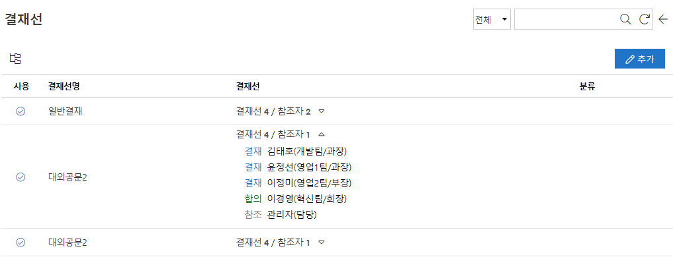
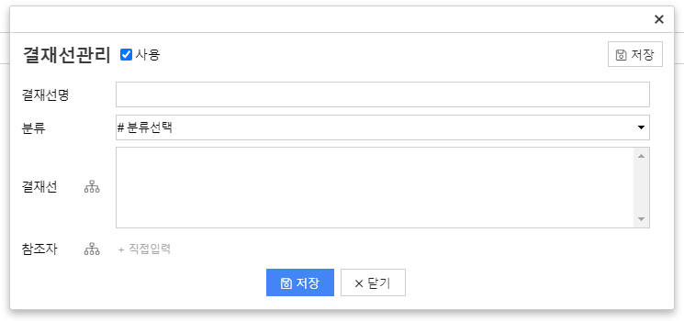
설정-결재
결재선
기안 문서 작성 시 사용할 다양한 결재선을 미리 설정하는 기능을 제공합니다.
[추가]버튼을 통해서 다양한 개인의 결재선을 추가할 수 있습니다.
- 결재선명 : 향후 쉽게 기억할 수 있는 적당한 결재선명을 입력합니다.
- 분류 : 적당한 결재선 분류를 지정하거나 새분류를 입력합니다.입력하지 않는 경우에 모두 ‘미분류’로 처리합니다.
- 결재선 : 결재선을 지정합니다.
- 참조자 : 결재선의 참조자를 지정합니다.

Slide 25
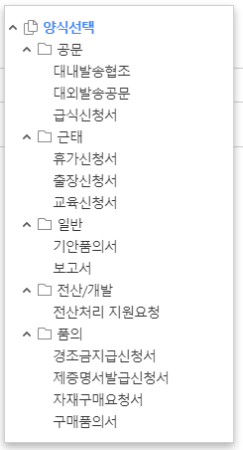
설정-결재
양식별 결재선
양식별로 자주 사용하는 결재라인을 미리 저장하여 사용할 수 있도록 설정합니다.
본 기능을 사용하기 위해서는 앞서의 ‘결재선관리’에서 다양한 결재선을 미리 설정해야 합니다.
양식을 지정하고 우측의 [추가]버튼을 통해서 원하는 결재선을 미리 지정해줍니다
- 이렇게 설정을 하게 되면, ‘전자결재/기안작성’에서 이 양식을 선택하는 경우 지정된 결재선까지 바로 제공이 되어 매번 결재선을 기안문 작성 시 지정해야 하는 번거로움을 줄일 수 있습니다.

Slide 26
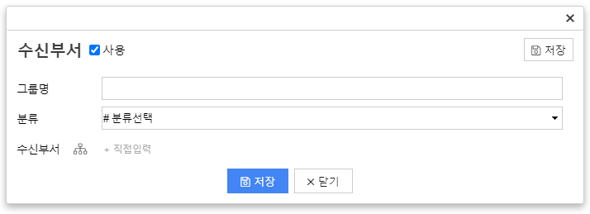
설정-결재
수신처 관리
전자결재에서 기안부서에서 최종결재를 완료한 후에 ‘수신부서’을 통해서 결재문서를 전달하는 수신부서들의 그룹을 미리 설정하는 기능을 제공합니다.
[추가]버튼을 통해서 수신처 그룹을 설정합니다.
- 그룹명 : 적당한 수신처 그룹명을 입력합니다.
- 분류 : 적당한 분류를 선택하거나 새분류명을 입력합니다.
- 수신부서 : 수신할 부서를 조직도를 통해서 지정합니다..

Slide 27
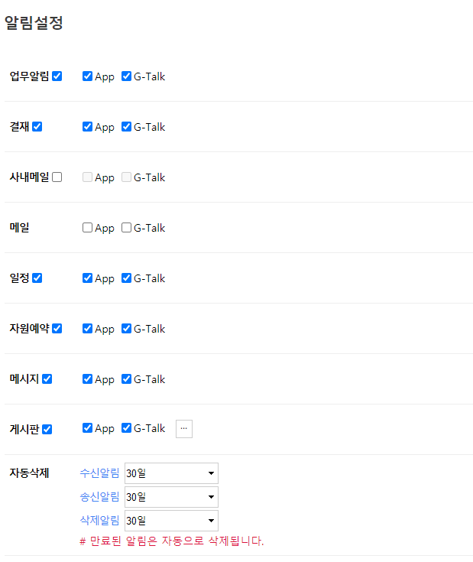
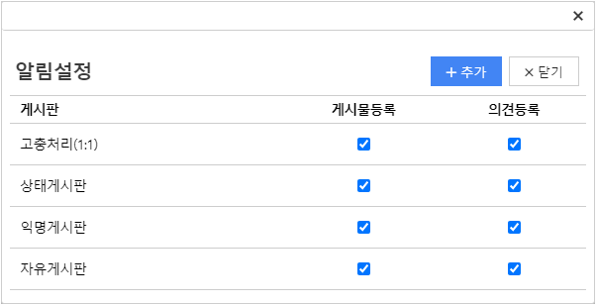
설정-알림
알림설정
- [알림설정]에 대한 관리 기능을 제공합니다.
- 업무알림, 결재, 사내메일, 메일, 일정, 자원예약, 메시지, 게시판, 자동삭제 설정에 체크해 놓으시면 App, G-Talk에서 알림으로 받아볼 수 있습니다.

